Slide 1
Музыкальный плейер
Суханов Даниил Валерьевич

Slide 2
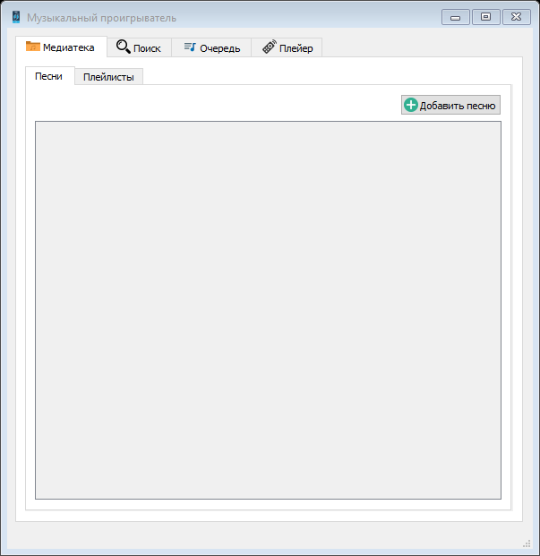
Идея проекта
Прослушивать свою любимую музыку с комфортом.

Slide 3
Структура
MainWindow – главный класс.
ListMusic – хранит историю и очередь.
MyObject (Button, SpinBox, LineEdit, Label, ToolButton - наследники) – специальный класс для упрощения разработки.
Search – для скачивание музыки.

Slide 4
Особенности приложения
Используются специальные исключения
Диалоги
Скачивания музыки

Slide 5
Технологии
PyQT5
os
sys
Парсинг

Slide 6
Заключение
Изучение многих технологий
Опыт

